Slide 1
令和二年度 修士論文発表会
定常発振制御に基づく二慣性系における
共振周波数の推定と制御系の安定性解析
Estimation of resonance frequency in a two-inertial system
based on steady-state oscillation control and stability analysis of control system
長岡技術科学大学大学院 工学研究科
機械創造工学専攻
No. 17305285 田上 和叡
指導教員 小林 泰秀 准教授

Slide 2
研究背景
【背景】
・汎用サーボモータが産業用機械の駆動装置として使用
・近年，機械系の軽量化および位置決め動作の高速化に伴い制御帯域内で共振が発生
【問題点】
・共振により，システムの性能低下や機械系の破損が
引き起こされる
【対策】
・ノッチフィルタを設定することで，振動を抑制
【課題】
フィルタの適用には，機械系の共振周波数を知る必要がある

Slide 3
共振周波数の推定法
推定法1：周波数応答計測
【内容】
周波数を掃引しながら，装置を加振させ周波数特性を計測
【利点】
共振周波数の値を直読できる
【問題点】
推定精度により，計測に時間を要する
周波数の刻み
周波数範囲
ゲイン[dB]
周波数[Hz]

Slide 4
共振周波数の推定法（つづき）
推定法2：従来研究^{[1]}
【内容】
・制御系のゲインを高く設定し，システムを発振
・その応答を基に高速フーリエ変換（FFT）を行い，
共振周波数を推定
【利点】
周波数の掃引加振がなく，短時間での推定が可能
【問題点】
発振時の大きな振動がシステムに悪影響を及ぼす
[1] “ Detection and Reduction ofMiddle-Frequency Resonance for Industrial Servo with Self-Tuning Lowpass Filter ,”（Wen-Yu Wang，他，2012）

Slide 5
本研究での共振周波数推定法
アプローチ：
定常発振制御と呼ばれる技術に着目
これまでに
熱音響システムの臨界温度比推定^{[2]}
振動発電機を用いた振動体の振幅制御^{[3]}
【定常発振制御】
・システムの振幅を目標値一定となるように発振させる手法^{[2，3]}
・その際の発振周波数は制御系により自動で決定^{[2]}
[2]“Constant energy control by time-varying gain for steady-state oscillation of thermoacoustic engines to estimate critical temperature ratio,” （Yasuhide Kobayashi，他，2016）
[3]“振動体の振幅を目標値一定とする振動発電機負荷のフィードバック制御,” （永井和貴，他，2016）

Slide 6
本研究の目的
定常発振制御系を二慣性系に応用
【目的】
機械系における共振周波数の推定法を提案
【本手法による利点】
・推定法1（周波数応答計測）
周波数の掃引・加振がなく短時間で推定できる
・推定法2（従来研究^{[1]}）
振幅の目標値を小さく設定することで，システムに過大な
負荷なく推定できる

Slide 7
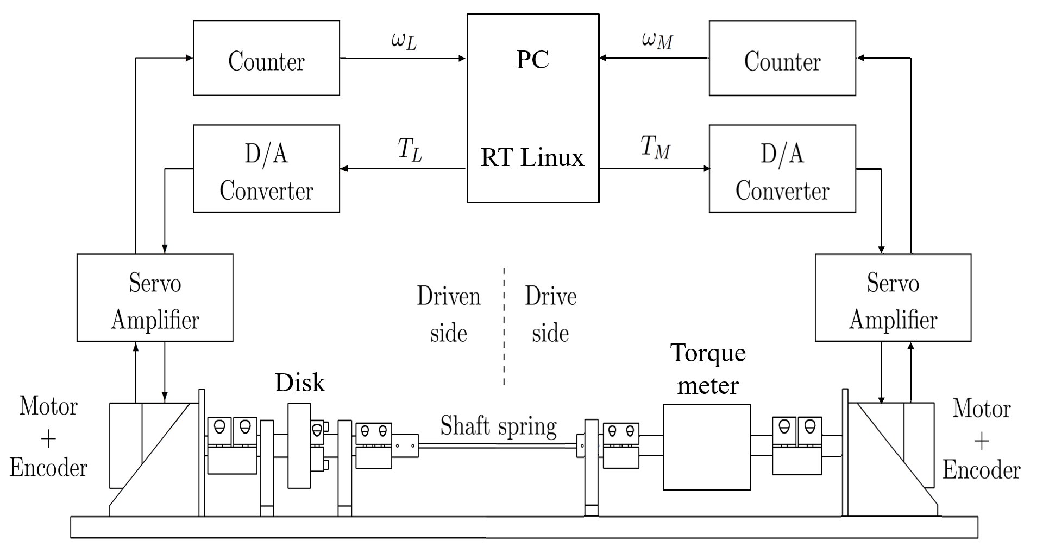
実験装置
・駆動側モータのトルクT_{M} を制御
・制御帯域内の低い周波数で共振を発生
細く長い軸ばねを採用（直径3mm，長さ230mm）

Slide 8
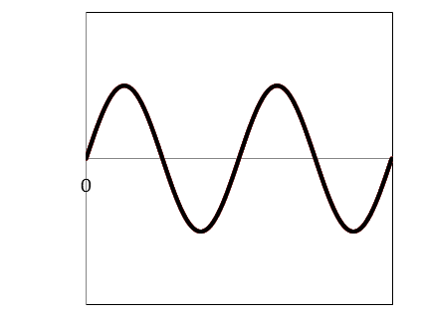
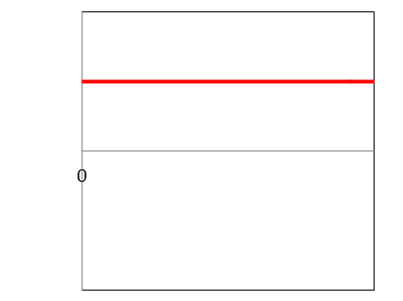
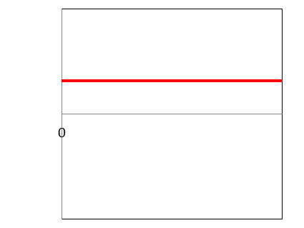
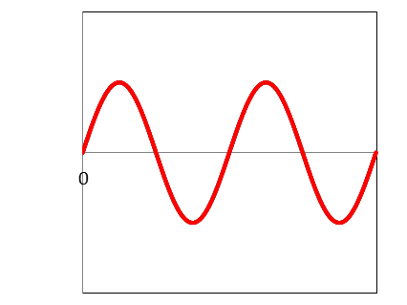
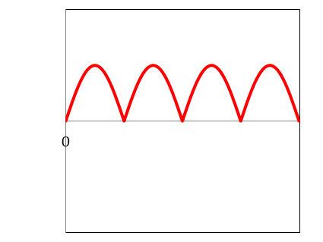
定常発振制御系
$$J_{L}$$
$$J_{M}$$
$$ω_{M}$$
$$ω_{L}$$
振幅の推定
$$K_{S}$$
$$\left|・\right|$$
$${\hat{A}}_{ω}$$
$$T_{L}$$
$$T_{M}$$
$$LPF$$
$$+$$
$$\overline{T_{M}}$$
PI
$$+$$
$$−$$
角速度
P
G
$$+$$
$$\overline{ω_{M}}$$
$${A_{ω}}^{∗}$$
$${A_{ω}}^{∗}$$
$$−$$
$$−$$
HPF
p
$${\overline{ω}}_{M}−ω_{M}$$
p
PI
p
PI
$${\overline{ω}}_{M}−ω_{M}$$
$$+$$
$${\overline{ω}}_{M}−ω_{M}$$
時間
$$+$$
$${\hat{A}}_{ω}$$
$${\hat{A}}_{ω}$$
LPF
$$π/2$$
LPF
$$π/2$$
$$\left| ・\right|$$
$$\left| ・\right|$$
HPFにより，平均速度まわりの振動を除去
平均速度まわりの振動${\overline{ω}}_{M}−ω_{M}$の絶対値信号をLPFに通して
推定振幅${\hat{A}}_{ω}$を得る
PI補償器の出力そのものを振動信号の時変ゲインG
として用いる

Slide 9
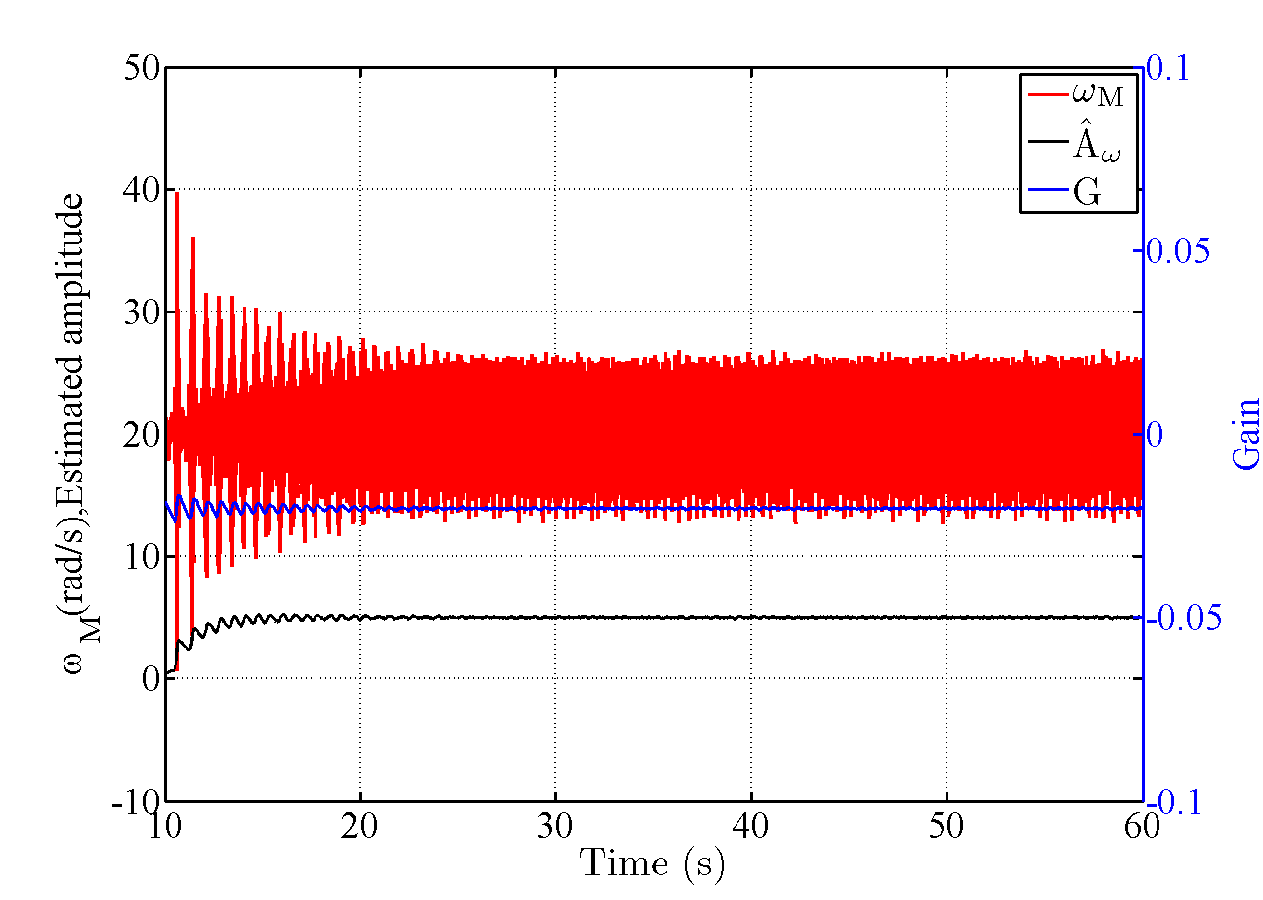
実験結果ーシステムが安定な場合ー
実験条件（$\overline{ω_{M}}=20$ rad/s，${A_{ω}}^{∗}=5$ rad/s）
PIゲイン（K_{P}＝0.004， K_{I}＝0.003）
赤線：モータ角速度$ω_{M}$
黒線：振幅の推定値${\hat{A}}_{ω}$
青線：時変ゲインG
振幅は目標値で一定振幅となるよう自動調整

Slide 10
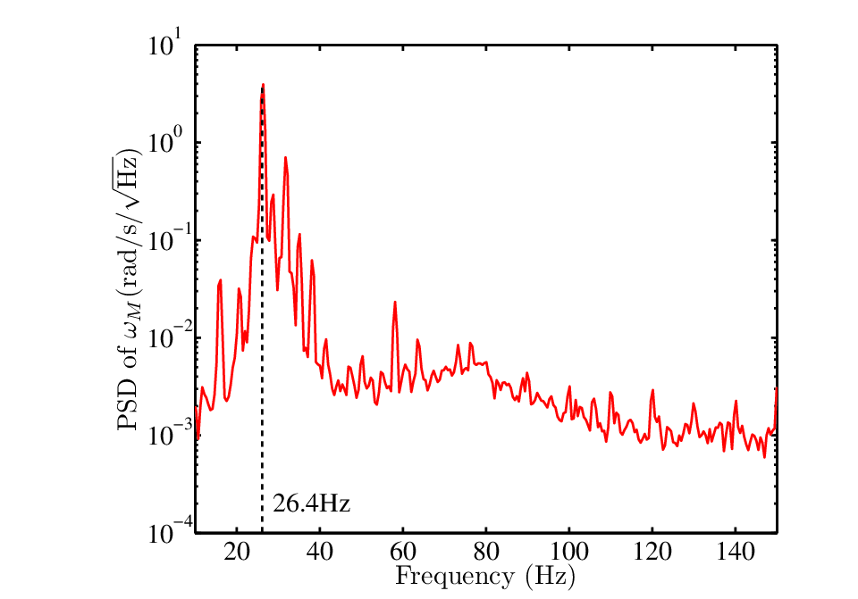
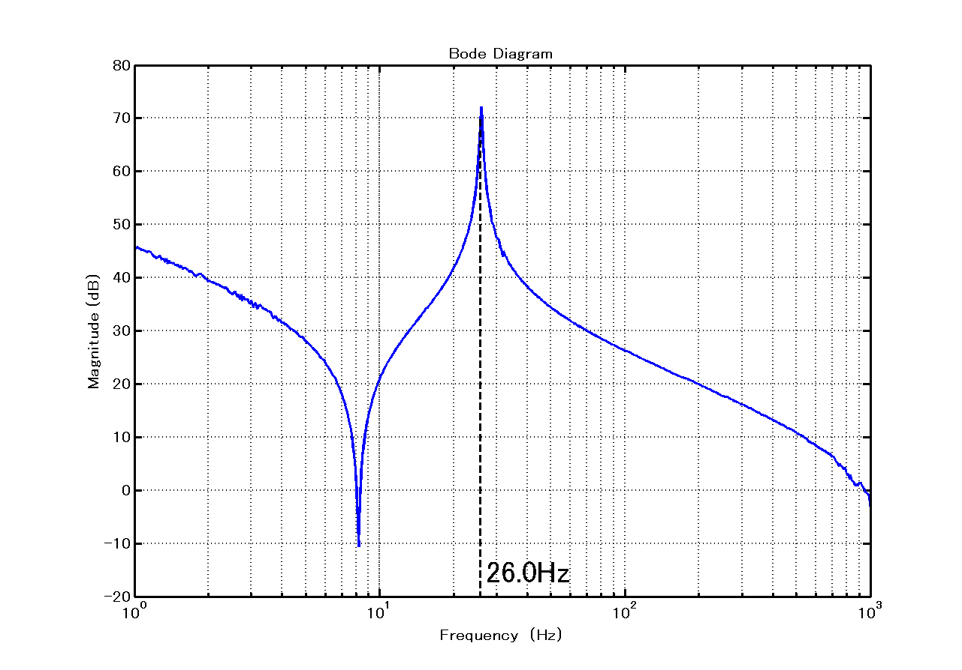
実験結果ー共振周波数の推定ー
実験条件（$\overline{ω_{M}}=20$ rad/s，${A_{ω}}^{∗}=5$ rad/s）
安定 （K_{P}＝0.004， K_{I}＝0.003）
両者の値が定量的に一致
（誤差は約3%）

Slide 11
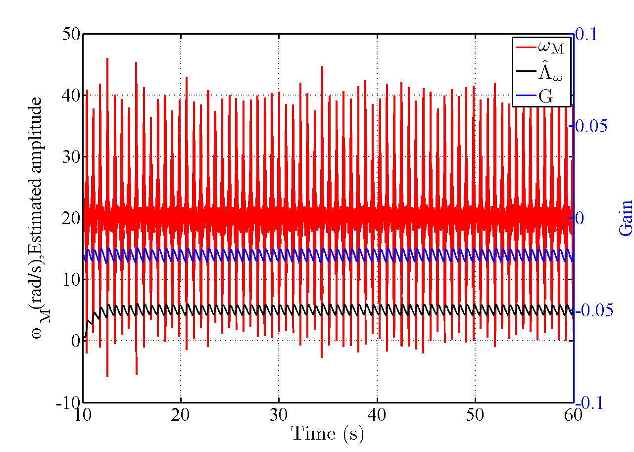
実験結果ーシステムが不安定な場合ー
実験条件（$\overline{ω_{M}}=20$ rad/s，${A_{ω}}^{∗}=5$ rad/s）
PIゲイン（K_{P}＝0.004， K_{I}＝0.005）
赤線：モータ角速度$ω_{M}$
黒線：振幅の推定値${\hat{A}}_{ω}$
青線：時変ゲインG
振幅が目標値に収束せずに振動
K_{P}＜ K_{I}の際，システムは不安定となる

Slide 12
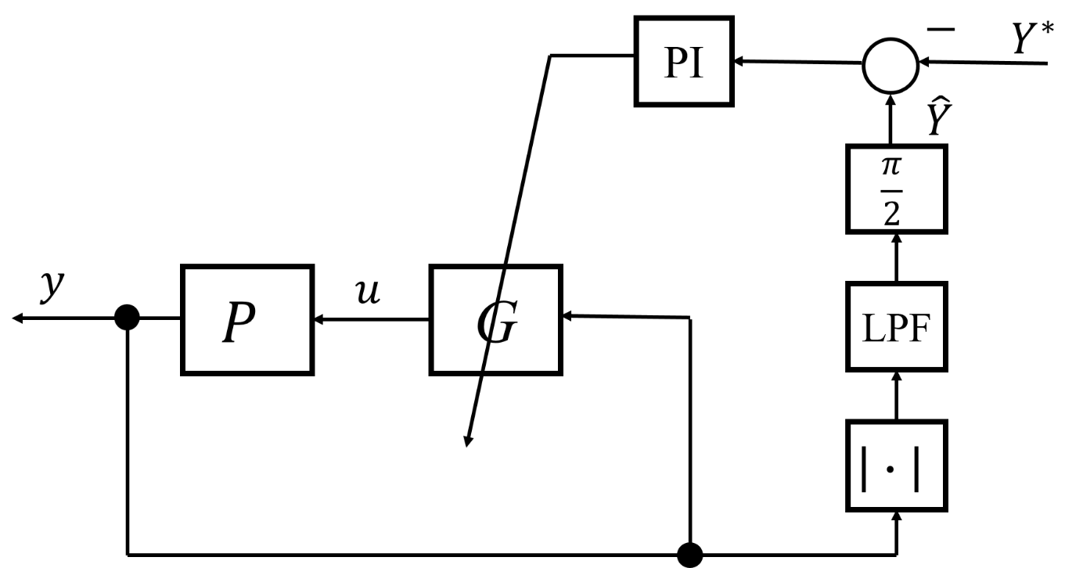
定常発振制御系の安定条件（従来研究^{[4]}）
二次振動モデル
【伝達関数】
【制御系】
$$P\left(s\right)=\frac{y}{u}=\frac{2αω_{n}s}{s^{2}+2ζω_{n}s+{ω_{n}}^{2}}$$
ωn：固有角振動数
ζ ：減衰比
α ：実数
二次振動モデルにおける定常発振制御系の安定条件：
$αK_{I}<0$ かつ $α\left(K_{I}−ω_{f}K_{P}\right)>0$
K_{P ，}K_{I} ：PI補償器のゲイン
ω_{f}：LPFのカットオフ周波数
制御対象の信号yは目標振幅で定常発振する
[4]“臨界温度比推定のために熱音響エンジンを定常発振させる時変ゲインを用いた定エネルギー制御系の安定性解析,,” （櫻井一晃，他，2015）

Slide 13
本研究の安定性解析
・実験で得たPIゲインによる安定条件の妥当性を検証
本研究は従来研究（二次振動モデル）^{[4]}と異なり制御対象は三次系
三次系においても定常状態での応答は二次振動モデルと同様に
平均速度まわりで振動
・簡易的に安定性解性を行うために，三次系のモデルから二次振動モデルへ近似したモデルを設定
近似したモデルが三次系の応答を再現するか調査
調査内容
・ナイキスト軌跡に基づき定常発振する時変ゲインの有無
・数値シミュレーションによる定常発振制御の確認

Slide 14
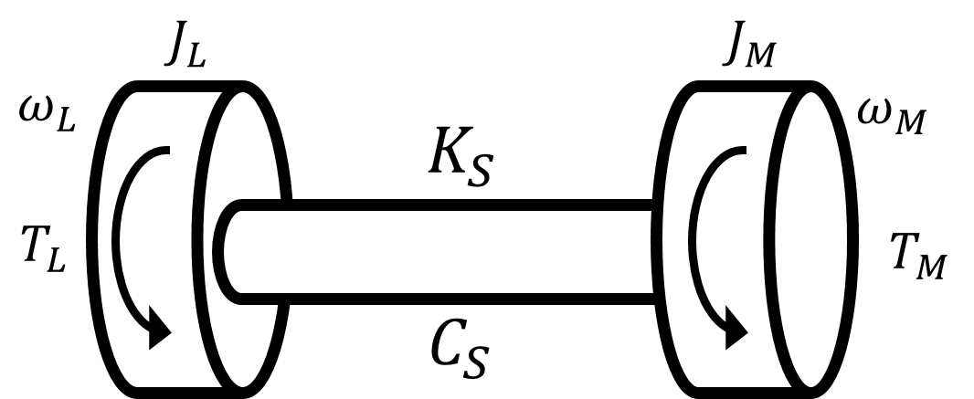
二慣性系の物理モデルP $\left(s\right)$（三次系）
伝達関数P（s）（$T_{M}→ω_{M}$）
$$P\left(s\right)=\frac{J_{L}s^{2}+C_{s}s+K_{s}}{s\left( J_{M}+J_{L} \right)\left( \frac{J_{M}J_{L}}{{ J}_{M}+J_{L}}s^{2}+C_{s}s+K_{s} \right)}$$
従動側
駆動側
ω_{n}，ζ，rを共振角周波数，減衰比，慣性比と
すると次式が成り立つ
$$P\left(s\right)=\frac{1}{\left( J_{M}+J_{L} \right)}∙\frac{1}{s}∙\frac{\left(1+r\right)s^{2}+2ζω_{n}s+{ω_{n}}^{2}}{s^{2}+2ζω_{n}s+{ω_{n}}^{2}}$$
$$r=\frac{{ J}_{L} }{ J_{M} }, \overline{J}= \frac{{ J}_{M}{ J}_{L}}{{ J}_{M}+J_{L} }, 2ζω_{n}=\frac{{ C}_{s} }{\overline{J}}, {ω_{n}}^{2}=\frac{ K_{s }}{ \overline{J} }$$
剛体モード
二次振動モデル

Slide 15
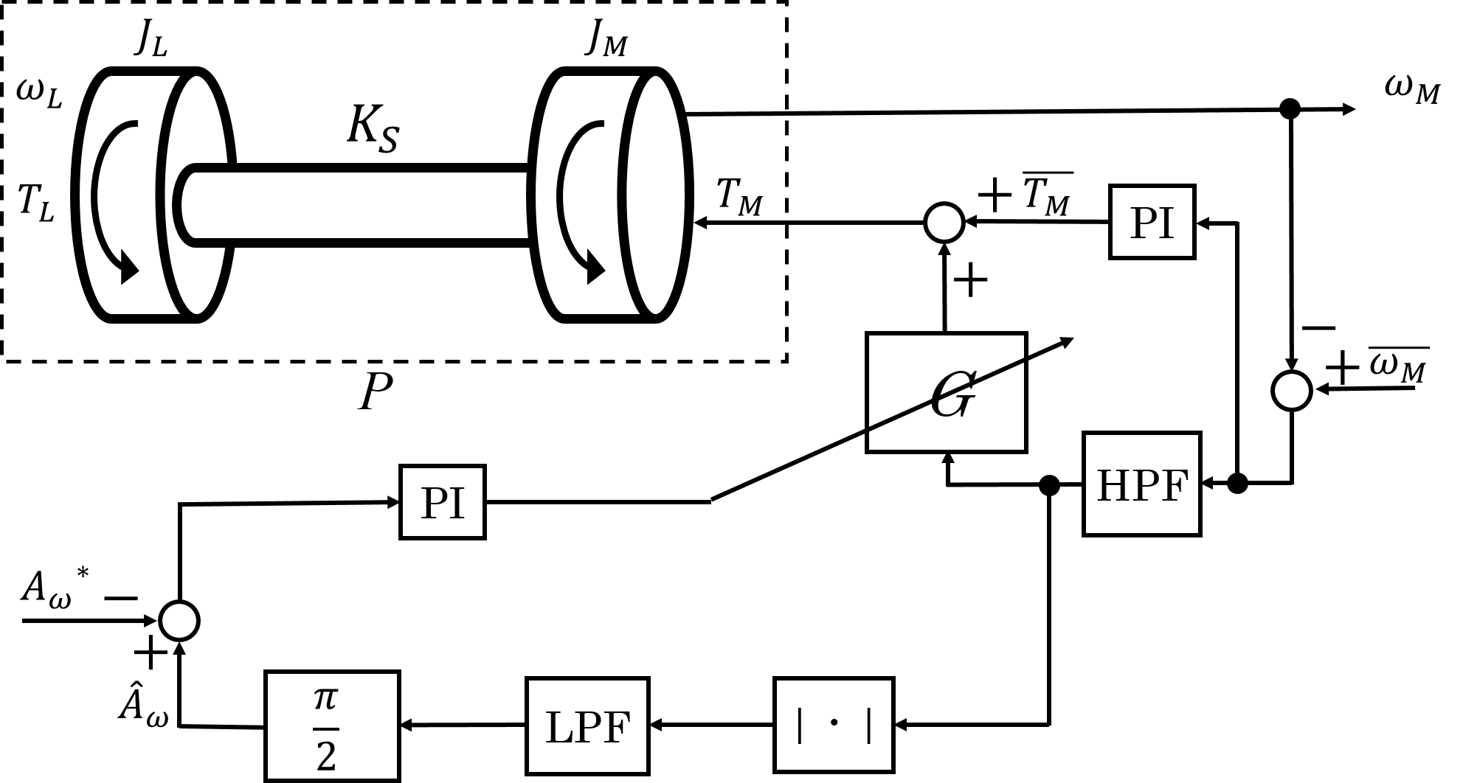
二慣性系の物理モデルP $\left(s\right)$（つづき）
二慣性系の物理モデルP（s）（三次系）
$$P\left(s\right)=\frac{1}{\left( J_{M}+J_{L} \right)}∙\frac{1}{s}∙\frac{\left(1+r\right)s^{2}+2ζω_{n}s+{ω_{n}}^{2}}{s^{2}+2ζω_{n}s+{ω_{n}}^{2}}$$
・剛体モードによる減衰（$ε$）を考慮し以下のように$P\left(s\right)$を設定
【モデル】
$$∴P\left(s\right)=\frac{1}{\left( J_{M}+J_{L} \right)}∙\frac{1}{s+ε}∙\frac{\left(1+r\right)s^{2}+2ζω_{n}s+{ω_{n}}^{2}}{s^{2}+2ζω_{n}s+{ω_{n}}^{2}}$$
【制御系】

Slide 16
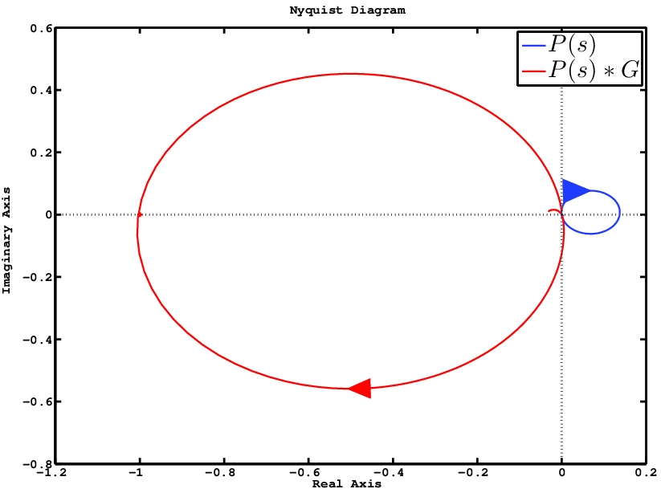
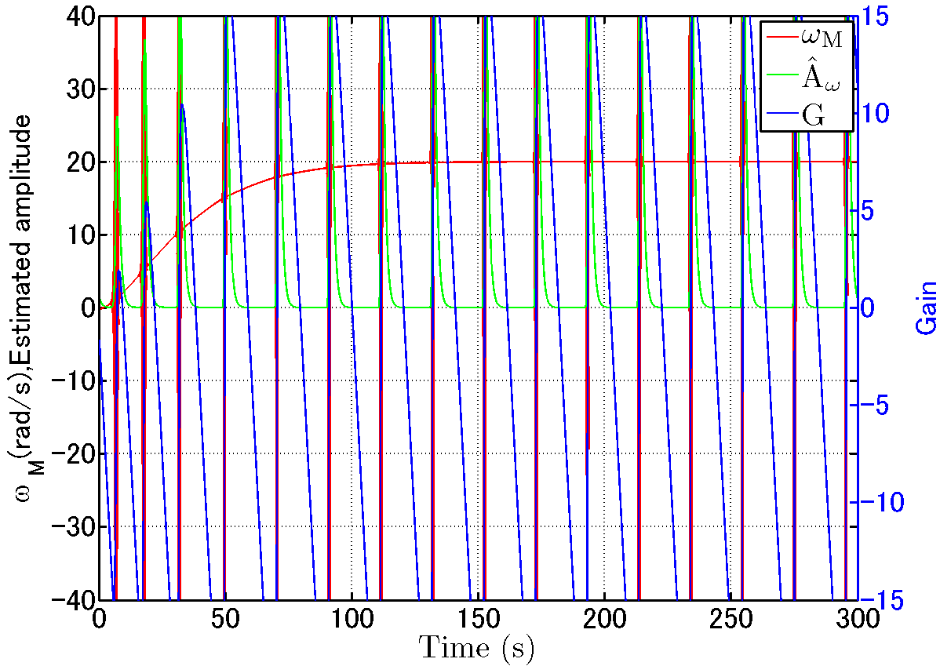
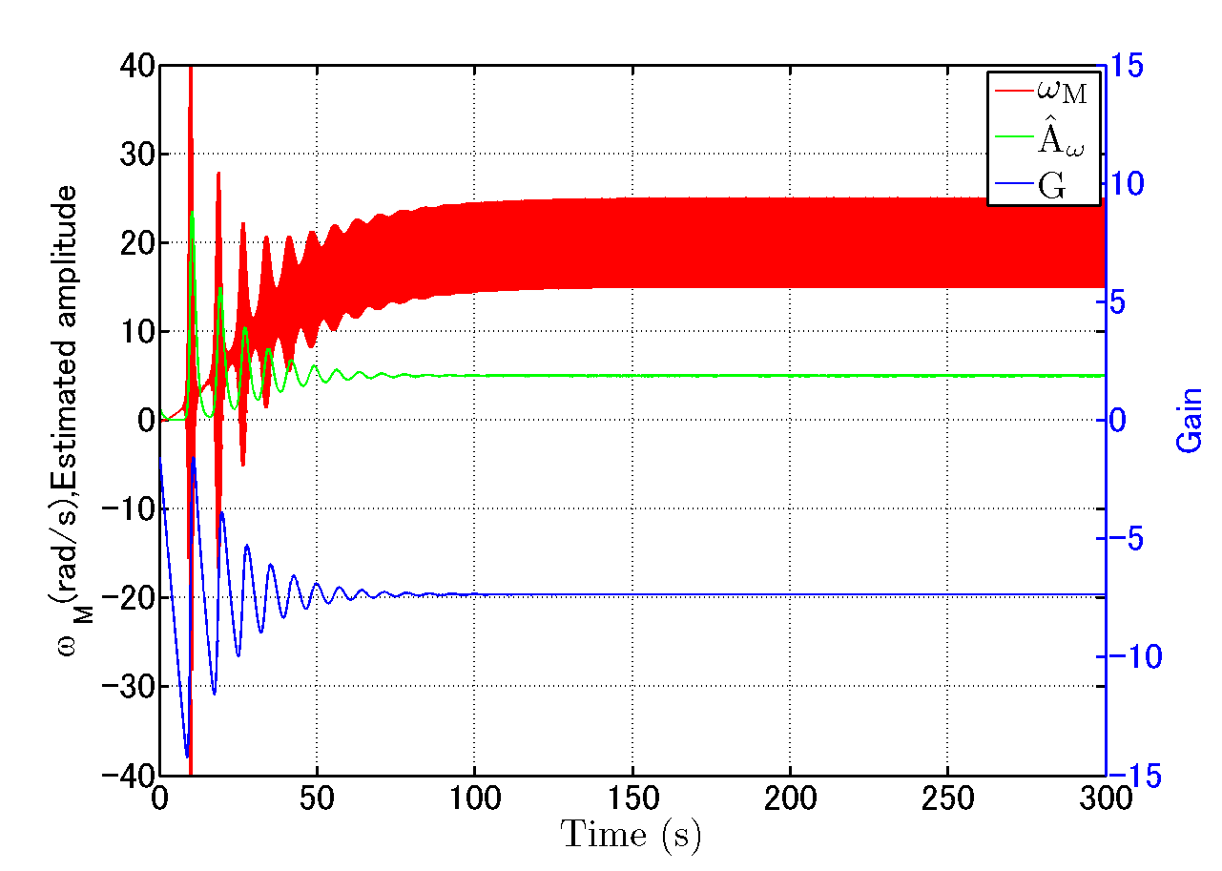
P $\left(s\right)$（三次系）に基づく安定性解析
【開ループ系のナイキスト軌跡】
青線：制御対象P $\left(s\right)$のナイキスト軌跡
赤線：時変ゲインG を乗じた開ループ系のナイキスト軌跡
赤線が（-1，0）に重なる
時変ゲインGが存在
【数値シミュレーション】
赤線：モータ角速度$ω_{M}$
緑線：振幅の推定値${\hat{A}}_{ω}$
青線：時変ゲインG
目標振幅：${A_{ω}}^{∗}=5$
PIゲイン：K_{P}＝0.4， K_{I}＝0.3
赤線：モータ角速度$ω_{M}$
緑線：振幅の推定値${\hat{A}}_{ω}$
青線：時変ゲインG
目標振幅：${A_{ω}}^{∗}=5$
PIゲイン：K_{P}＝0.4， K_{I}＝0.5
実験結果と整合するシミュレーション結果

Slide 17
二次振動モデル $\tilde{P} \left(s\right)$の設定
直列接続された物理モデルP（s）
$$P\left(s\right)=\frac{1}{\left( J_{M}+J_{L} \right)}∙\frac{1}{s+ε}∙\frac{\left(1+r\right)s^{2}+2ζω_{n}s+{ω_{n}}^{2}}{s^{2}+2ζω_{n}s+{ω_{n}}^{2}}$$
・剛体モードを省略したモデルを$\tilde{P}\left(s\right)$と定義
【モデル】
$$∴\tilde{P}\left(s\right)=\frac{\left(1+r\right)s^{2}+2ζω_{n}s+{ω_{n}}^{2}}{s^{2}+2ζω_{n}s+{ω_{n}}^{2}}$$
【制御系】

Slide 18
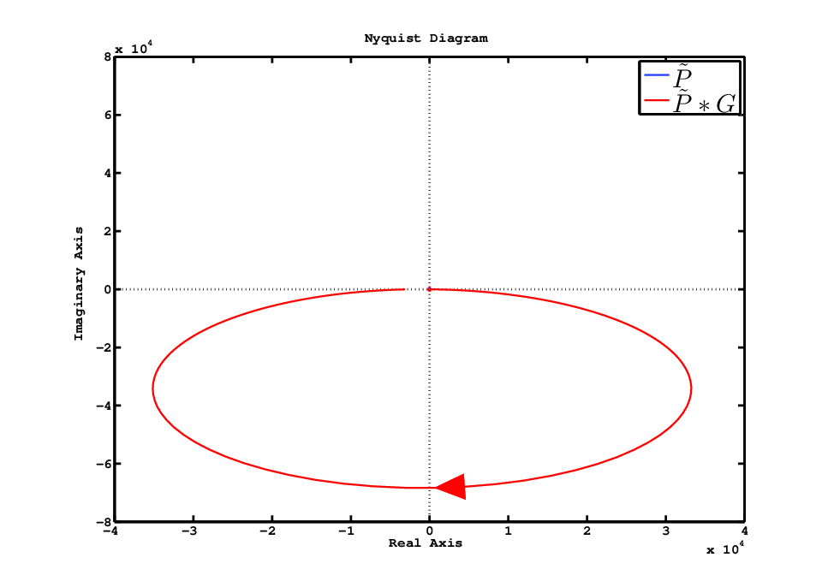
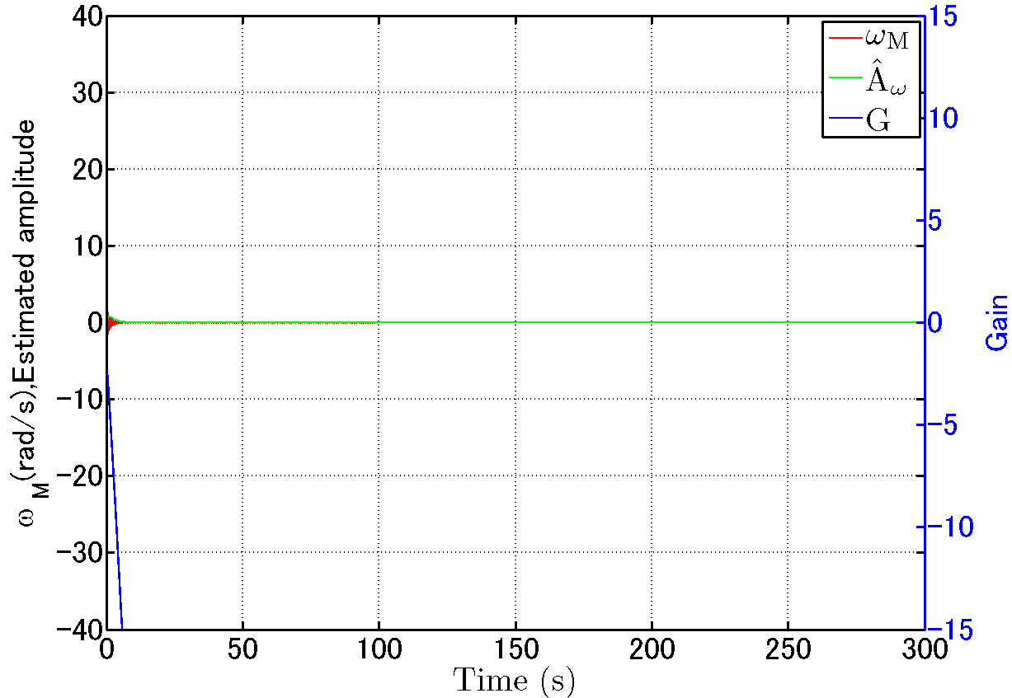
$\tilde{P}$ $\left(s\right)$に基づく安定性解析
【開ループ系のナイキスト軌跡】
青線：制御対象$\tilde{P}\left(s\right)$のナイキスト軌跡
赤線：時変ゲインG を乗じた開ループ系のナイキスト軌跡
赤線が（-1，0）に重なる
時変ゲインGが存在しない
【数値シミュレーション】
赤線：モータ角速度$ω_{M}$
緑線：振幅の推定値${\hat{A}}_{ω}$
青線：時変ゲインG
目標振幅：${A_{ω}}^{∗}=5$
PIゲイン：K_{P}＝0.4， K_{I}＝0.3

Slide 19
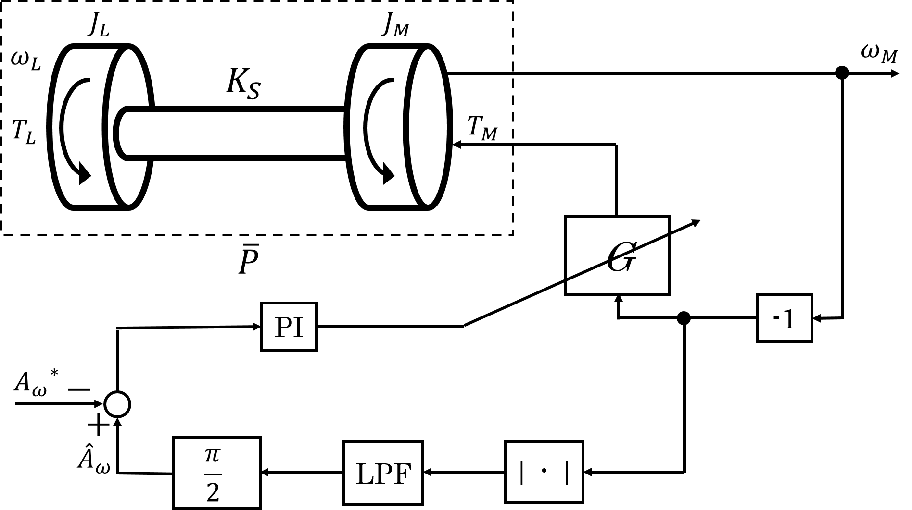
二次振動モデル$\overline{P}$ $\left(s\right)$の設定
並列接続された物理モデルP（s）
$$P\left(s\right)=\frac{1}{\left({ J}_{M}+J_{L}\right)}∙\frac{1}{s}∙\left(1+\frac{{rs}^{2}}{s^{2}+2ζω_{n}s+{ω_{n}}^{2}}\right)$$
$$=\frac{1}{\left({ J}_{M}+J_{L}\right)}∙\frac{1}{s}+\frac{1}{J_{M}+J_{L}}∙\frac{1}{s}∙\frac{rs^{2}}{s^{2}+2ζω_{n}s+{ω_{n}}^{2}}$$
・剛体モードを省略したモデル$\overline{P}\left(s\right)$と定義
【モデル】
$$∴\overline{P}\left(s\right)= \frac{1}{J_{M}+J_{L}}∙\frac{rs}{s^{2}+2ζω_{n}s+{ω_{n}}^{2}}$$
【制御系】

Slide 20
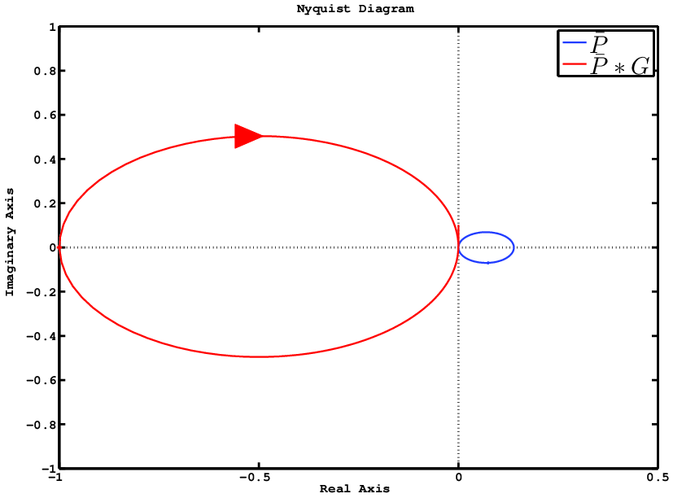
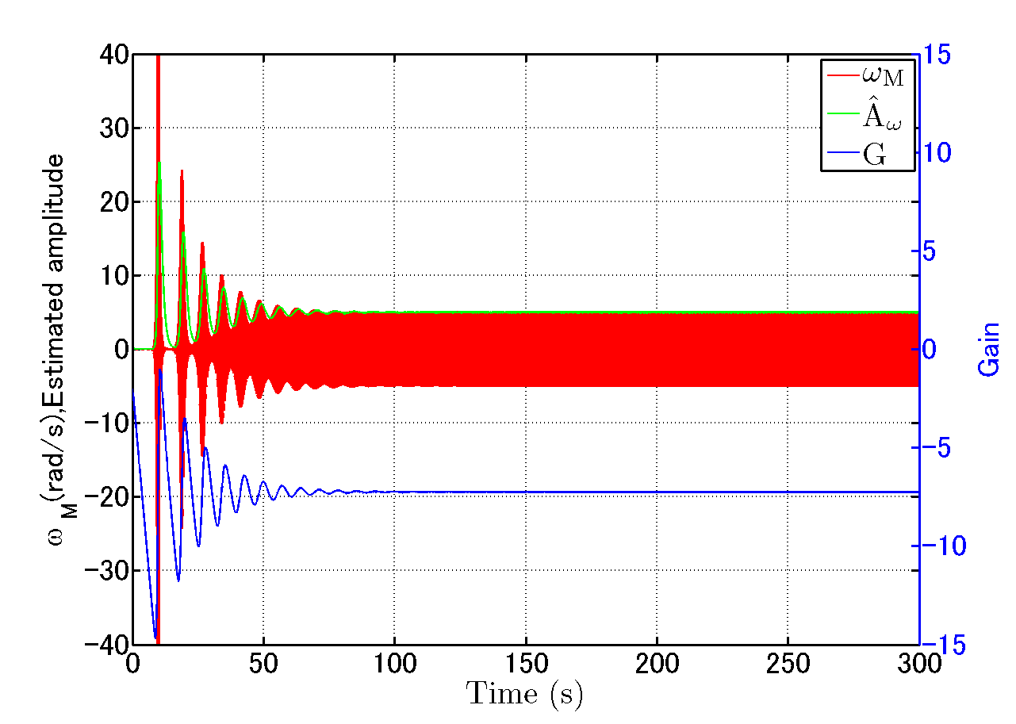
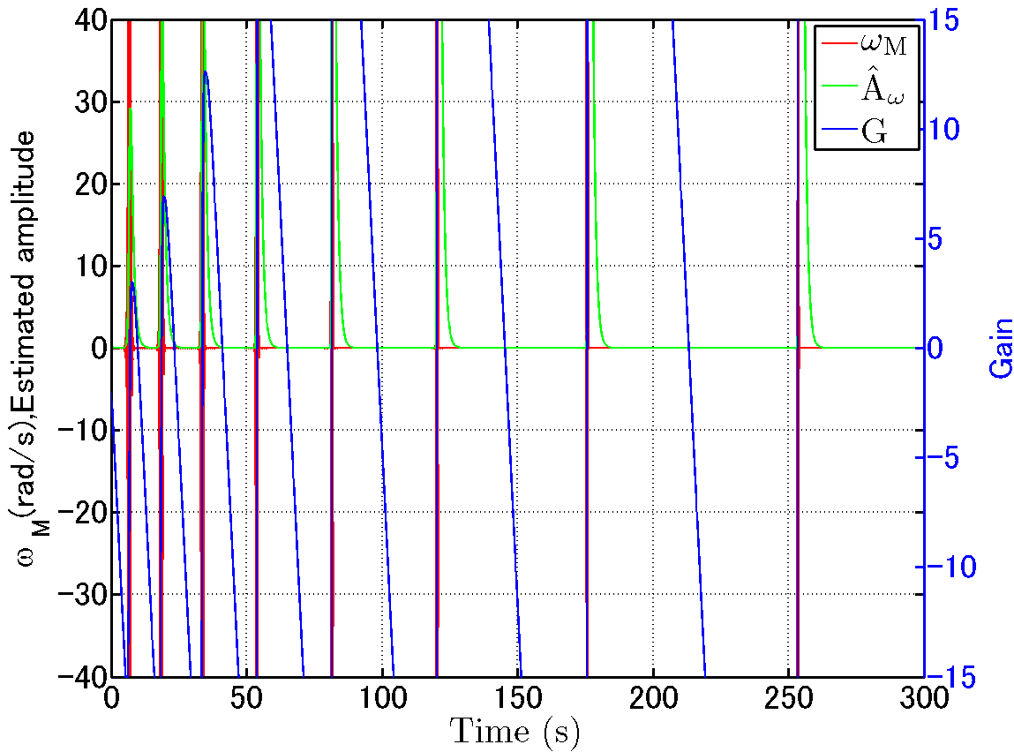
$\overline{P}\left(s\right)$に基づく安定性解析
【開ループ系のナイキスト軌跡】
青線：制御対象$\overline{P}\left(s\right)$のナイキスト軌跡
赤線：時変ゲインG を乗じた開ループ系のナイキスト軌跡
赤線が（-1，0）に重なる
時変ゲインGが存在
【数値シミュレーション】
赤線：モータ角速度$ω_{M}$
緑線：振幅の推定値${\hat{A}}_{ω}$
青線：時変ゲインG
目標振幅：${A_{ω}}^{∗}=5$
PIゲイン：K_{P}＝0.4， K_{I}＝0.5
赤線：モータ角速度$ω_{M}$
緑線：振幅の推定値${\hat{A}}_{ω}$
青線：時変ゲインG
目標振幅：$Y^{∗}=5$
PIゲイン：K_{P}＝0.4， K_{I}＝0.3
時変ゲインと整合するシミュレーション結果

Slide 21
P $\left(s\right)$（三次系）と$\overline{P}$ $\left(s\right)$（二次系）の比較
【数値シミュレーションの比較】
P$\left(s\right)$（三次系）
$\overline{P}\left(s\right)$（二次系）
簡略化した場合$\overline{P}\left(s\right)$と三次系P$\left(s\right)$の応答は同等
モデル$\overline{P}\left(s\right)$の安定条件はP$\left(s\right)$（三次系）においても成り立つ

Slide 22
まとめ
定常発振制御系を二慣性系に構成し共振周波数を
推定する手法を提案
制御系に対して実験的に得られた安定条件の妥当性を検証
○三次系：実験に整合するシミュレーション結果
○2次振動モデル：ナイキスト軌跡に整合するシミュレーション結果
並列接続の場合：定常発振する時変ゲイン
簡易化したモデル（二次系）に基づく安定条件は
二慣性系（三次系）において成り立つ
今後の課題
HPFによる推定誤差の定量的な調査

Slide 23
補足資料

Slide 24
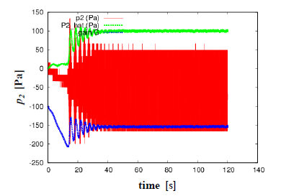
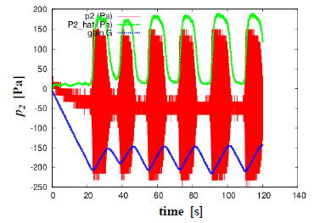
定常発振制御系の安定性（従来研究^{[2]} ）
・K_{P}， K_{I}による制御系における安定性の変化
熱音響システムの場合
K_{P} ＞ K_{I}
K_{P} < K_{I}
この現象に対して従来研究では
定常発振制御系の安定性解析を実施
$αK_{I}<0$ かつ $α\left(K_{I}−ω_{f}K_{P}\right)>0$

Slide 25
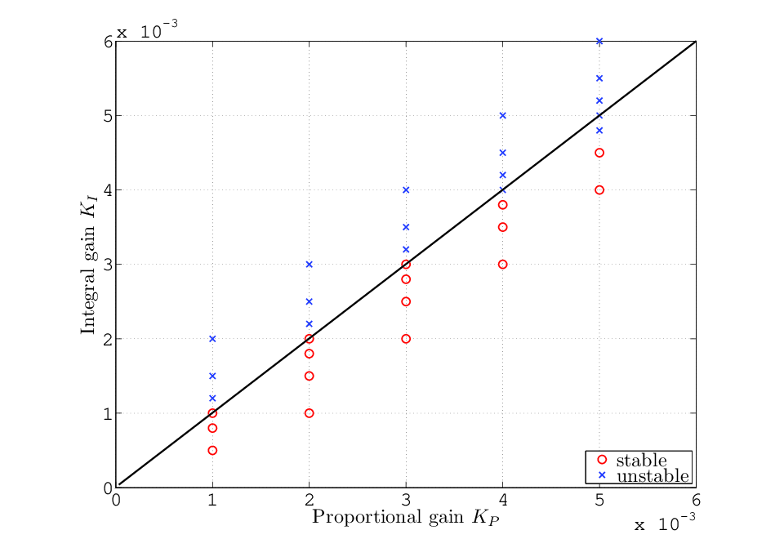
実験結果ー制御系の安定性ー
PIゲイン （K_{P} - K_{I} 平面） に関する安定条件を調査
制御対象は二慣性系（三次系）
赤○：安定
青×：不安定
黒線：$K_{I}=ω_{f}K_{P}$
$ω_{f}=1.0$[rad/s]
従来研究の安定条件：
$αK_{I}<0$ かつ $α\left(K_{I}−ω_{f}K_{P}\right)>0$の条件を概ね満たす

Slide 26
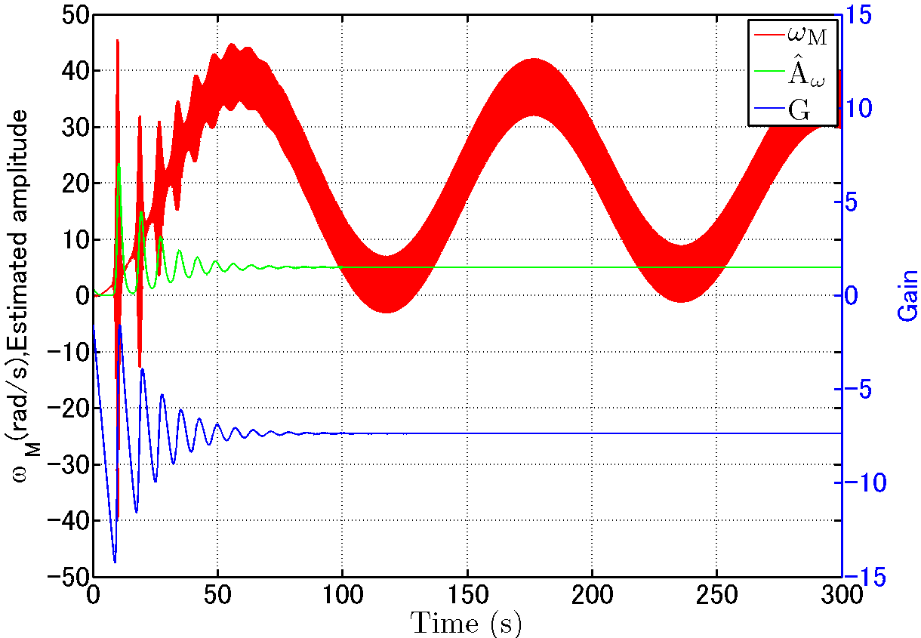
減衰（$ε$）を考慮しない場合
モデルP（s）（三次系）
$$P\left(s\right)=\frac{1}{\left( J_{M}+J_{L} \right)}∙\frac{1}{s}∙\frac{\left(1+r\right)s^{2}+2ζω_{n}s+{ω_{n}}^{2}}{s^{2}+2ζω_{n}s+{ω_{n}}^{2}}$$
赤線：モータ角速度$ω_{M}$
緑線：振幅の推定値${\hat{A}}_{ω}$
青線：時変ゲインG
目標振幅：${A_{ω}}^{∗}=5$
PIゲイン：K_{P}＝0.4， K_{I}＝0.3
約120秒周期の周波数で大きく変動
原因：剛体モードによる減衰がなくエネルギー散逸が起こらない

Slide 27
$\overline{P}$ $\left(s\right)$の安定条件
【モデルの比較】
本研究で定義した$\overline{P}$ $\left(s\right)$
$$\overline{P}\left(s\right)= \frac{1}{J_{M}+J_{L}}∙\frac{rs}{s^{2}+2ζω_{n}s+{ω_{n}}^{2}}$$
従来研究^{[4]}で使用された二次振動モデル$P\left(s\right)$
ωn：固有角振動数
ζ：減衰比
r：慣性比
α ：実数
$$P\left(s\right)=\frac{2αω_{n}s}{s^{2}+2ζω_{n}s+{ω_{n}}^{2}}$$
係数部分を除き両者のモデルはほぼ同等
$\overline{P}$ $\left(s\right)$における制御系の安定条件は従来研究^{[4]}の結果を流用できる

Slide 28
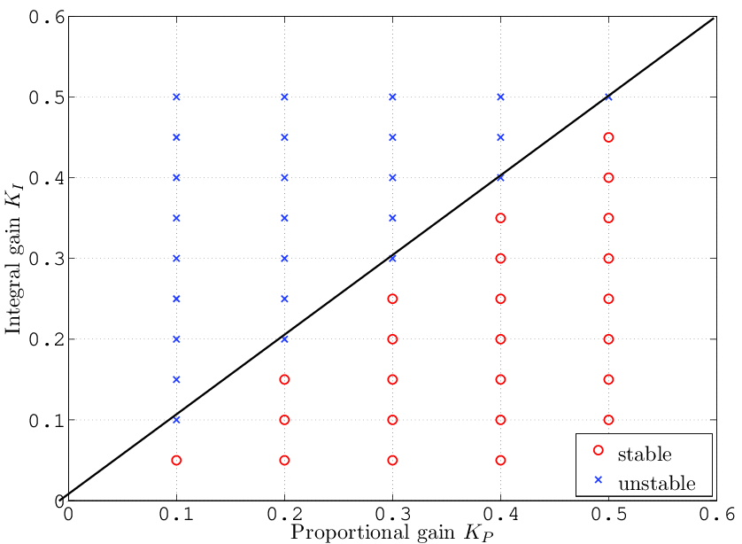
シミュレーション結果ー制御系の安定性ー
PIゲイン （K_{P} - K_{I} 平面） に関する安定条件を調査
モデル： P（s）（三次系）
赤○：安定
青×：不安定
黒線：$K_{I}=ω_{f}K_{P}$
$ω_{f}=1.0$[rad/s]
概ね黒線の下側の領域でシステムは安定
実験結果と整合するシミュレーション結果

Slide 29
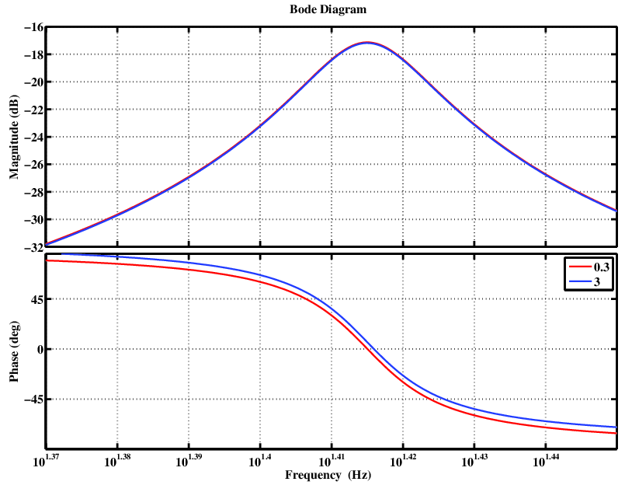
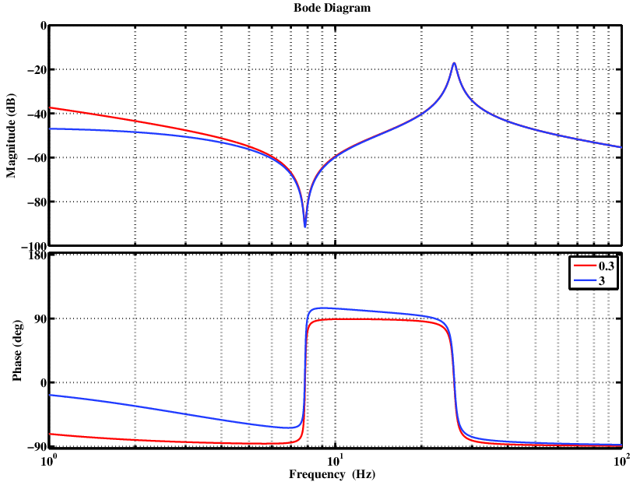
HPFによる位相進み
開ループ系の周波数応答
モデル：P（s）（三次系）
HPFのカット周波数
赤線：0.3[rad/s]
青線：3.0[rad/s]
カットオフ周波数が高くなるシステムの位相が進む
推定される周波数も高くなる

Slide 30
二次振動モデルに基づく安定性解析
二慣性系の物理モデル$P\left(s\right)$（三次系）
$$P\left(s\right)=\frac{1}{\left( J_{M}+J_{L} \right)}∙\frac{1}{s+ε}∙\frac{\left(1+r\right)s^{2}+2ζω_{n}s+{ω_{n}}^{2}}{s^{2}+2ζω_{n}s+{ω_{n}}^{2}}$$
定常状態では，平均速度まわりで振幅が生じる
振動における平均速度成分を無視し，二次振動モデルとして議論
$P\left(s\right)$より剛体モードを削除し二次振動モデルとして近似

